Slide 1

Bệnh án
Nhóm 1:
Nguyễn Viết Cường
Nguyễn Bảo Gia Hân
Âu Dương Trung Hào
Trần Thị Lộc

Slide 2
I Hành chính
Họ và tên: Đỗ T Đ
Giới tính: Nam
Tuổi: 41 tuổi
Nghề nghiệp: Nhân viên văn phòng
Nhập viện lúc: 8h 12/09/2022
II Lý do NV: Tiêu máu

Slide 3
III Bệnh sử:
Cách nhập viện 3 tuần, BN sau khi đi tiêu thì thấy có máu chảy nhỏ giọt từ vùng hậu môn, máu loãng, đỏ tươi, máu chảy rỉ rả khoảng vài phút thì tự cầm. Sau đó mỗi ngày BN đi tiêu 2 lần đều thấy máu chảy với tính chất tương tự, có khi máu chảy thành tia, lượng máu chảy mỗi lần khoảng 5ml. Tiêu xong BN không chóng mặt, hồi hộp đánh trống ngực hay khó thở.
BN có khối sa vùng hậu môn mỗi khi đi cầu, kích thước nhỏ bằng hạt đậu, mật độ mềm, trơn láng, không đau, khô ráo, tiêu xong tự thụt vào.
Cách NV 1 tuần, BN làm việc thì thường xuyên thấy chóng mặt, đau đầu kém tập trung. Người nhà và đồng nghiệp đều nhận thấy BN xanh xao.

Slide 4
III Bệnh sử:
Trong quá trình bệnh, BN đi tiêu phân vàng đóng khuôn 2 lần một ngày như thói quen trước đây. BN không có đau ngứa hậu môn, không có mót rặn, không sụt cân, không đau bụng, không sốt.
Tình trạng lúc NV: BN tỉnh tiếp xúc tốt, niêm nhạt, sinh hiệu: Mạch: 113 lần/ phút, Huyết áp: 131/70 mmHg, nhiệt độ 37 độ C, Nhịp thở 18 lần/ phút, cân nặng: 67kg, chiều cao: 1m63

Slide 5
IV Tiền căn: Bản thân
Không ghi nhận tiền căn bệnh lý Tăng huyết áp, ĐTĐ và các bệnh lý nội khoa khác trước đây
Không ghi nhận tiền căn phẫu thuật trước đây
Không ghi nhận tiền căn chấn thương hay xạ trị vùng chậu
Không ghi nhận tiền căn dị ứng
Thói quen:
BN làm NVVP ngồi nhiều
Không sử dụng thuốc lá
Dùng bia khoảng 1,4 đơn vị cồn/ ngày
Đi tiêu BN rặn nhiều
Gia đình: Không ghi nhận tiền căn ung bướu, polyp ống tiêu hóa

Slide 6
V Khám:
1. Tổng trạng:
Bệnh nhân tỉnh, tiếp xúc tốt,
Da niêm nhạt, lòng bàn tay nhạt, móng mất bóng
Hạch ngoại biên không sờ chạm
Không vàng da không phù
Sinh hiệu:
Mạch: 113 lần/phút
Huyết áp: 131/70 mmHg
Nhiệt độ: 37 độ C
Nhịp thở: 18 lần/phút
Chiều cao: 1m63 cân nặng: 67kg => BMI: 25,2 kg/m2

Slide 7
V Khám:
2. Đầu mặt cổ
Không u không sẹo
Khí quản không di lệch
3. Ngực
Không u không sẹo, di động đều theo nhịp thở
Tim mạch: Nhịp tim đều, tiếng T1T2 đều rõ, không âm thổi
Phổi: âm phổi trong, không rale

Slide 8
V Khám:
4. Bụng:​
Không u không sẹo, di động đều theo nhịp thở​
Nhu động ruột: 4 lần/phút không tăng âm sắc, không âm thổi động mạch​
Gõ trong​
Bụng mềm, ấn không có điểm đau khu trú
Gan lách không sờ chạm​
5. Khám thần kinh cơ xương khớp: cổ mềm, không dấu thần kinh định vị, cử động không giới hạn

Slide 9
V Khám:
6. Khám hậu môn - trực tràng:
Vùng da xung quanh hậu môn không phù nề, không có nhọt, không chảy máu, sau đi tiêu có khối trĩ ngoại màu xám chiếm ¾ chu vi hậu môn. Khối sa ở hậu môn sau khi đi tiêu, bề mặt trơn láng, tự thụt vào, không đau, không chảy dịch, kích thước 1*1cm
Thăm khám bằng ngón tay ghi nhận: khối bề mặt trơn láng, hướng 6-7h mật độ mềm, không có cuống, có búi, ấn xẹp, không đập theo mạch, nằm trên đường lược
Cơ vòng hậu môn co thắt tốt
Rút găng không có máu
Không u không polyp

Slide 10
VI Tóm tắt Bệnh án Bệnh nhân nam 41 tuổi nhập viện vì tiêu máu, bệnh 3 tuần
TCCN:
Tiêu máu đỏ tươi
Khối sa hậu môn
Chóng mặt, đau đầu kém tập trung
TCTT
Niêm nhạt, móng mất bóng
Khối sa hậu môn

Slide 11
VII Đặt vấn đề:
1 Tiêu máu
2 Khối sa hậu môn
3 Hội chứng thiếu máu mạn

Slide 12
VIII Chẩn đoán sơ bộ:
Trĩ hỗn hợp xuất huyết - thiếu máu mạn
CĐPB
Polyp hậu môn xuất huyết - thiếu máu mạn
U trực tràng xuất huyết - thiếu máu mạn

Slide 13
IX Biện luận:
Bệnh nhân có tiêu máu kèm khối sa hậu mộn tự tụt vào mà không kèm đau hay ngứa hậu môn nên nghĩ nhiều BN có trĩ nội xuất huyết và polyp hậu môn. Tuy nhiên ít nghĩ polyp hậu môn hơn vì khối sa có bề mặt khô ráo, có nhiều búi, mềm ấn xẹp, không có cuống.
Về nguyên nhân u trực tràng: BN có khối sa hậu môn nhưng không mót rặn, sụt cân, thay đổi thói quen đi tiêu nên ít nghĩ nhưng không thể loại trừ vì BN lớn tuổi.
BN có triệu chứng chóng mặt, đau đầu, kém tập trung khi làm việc nhiều, xanh xao, khám thấy có niêm nhạt, móng mất bóng nên nghĩ nhiều BN có thiếu máu mạn. Nguyên nhân nghĩ nhiều là do trĩ nội xuất huyết
Phân loại trĩ: P1E2O2

Slide 14
X Đề nghị cận lâm sàng:
Nội soi trực tràng
CTM, nhóm máu ABO, ferritin huyết thanh
Đông máu toàn bộ
Ure, Creatinine, TPTNT, ion đồ
AST,ALT, Albumin huyết thanh
Đường huyết
Bilan lipid
Xquang ngực thẳng

Slide 15
XII Kết quả CLS
CTM:
WBC: 4,98K/uL
RBC 2,31 M/uL
HCT: 18,7%
MCV: 80.9fL
MCH: 25pg
MCHC 30,9 g/dL
RDW: 16,6%
Hb: 5,76 g/dL
PLT:4,25K.uL
=> BN có thiếu máu nhược sắc mức độ nặng nghĩ nhiều là do trĩ xuất huyết
BN có chỉ định truyền máu

Slide 16
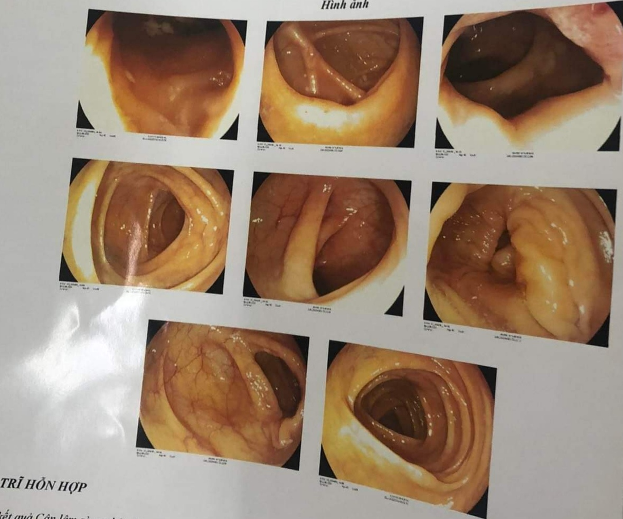
XII Kết quả CLS
Nội soi đại tràng ghi nhận: Trĩ hỗn hợp, không ghi nhận tổn thương khác ở trực tràng, đại tràng.

Slide 17
XIII Chẩn đoán xác định
Trĩ hỗn hợp xuất huyết - Thiếu máu mạn mức độ nặng

Slide 18
XIV Điều trị:
TRĨ HỖN HỢP
THIẾU MÁU MẠN
Điều trị nội khoa: vệ sinh bằng nước ấm 15 phút 2-3 lần/ngày, thay đổi chế độ ăn (hạn chế chất kích thích, thức ăn nhiều gia vị, uống nước đầu đủ, ăn nhiều chất xơ), thói quen đi tiêu (hạn chế rặn, tập thói quen đi cầu mỗi ngày), vận động thể lực, thuốc bôi
BN có trĩ nội độ 2 có biến chứng xuất huyết nên có chỉ định điều trị. Các phương pháp có thể chọn lựa: thắt trĩ, Tiêm xơ, phẫu thuật Longo
Truyền máu mục tiêu Hb 8-10g/dL

Slide 19
XV Tiên lượng:
Gần: tiên lượng tốt vì BN có sinh hiệu ổn, trĩ nội độ II và thiếu máu mạn có thể điều trị được
Xa: có khả năng tái phát.

